Slide 1

Docker技术分享
Seamlessly build and share any application — from legacy to what comes next — and securely run them anywhere.
分享人：简佳成

Slide 2

1 .Docker简单介绍
2 .Docker如何使用
3 .Dockerfile与Docker-Compose
4 .项目实践

Slide 3

PART 01
Docker简单介绍

Slide 4
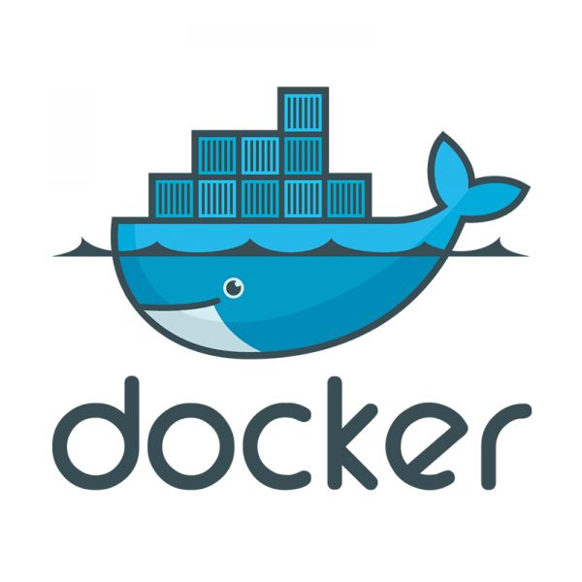
Docker简单介绍
01
什么是Docker？
02
Docker基本概念
03
容器和虚拟机

Slide 5
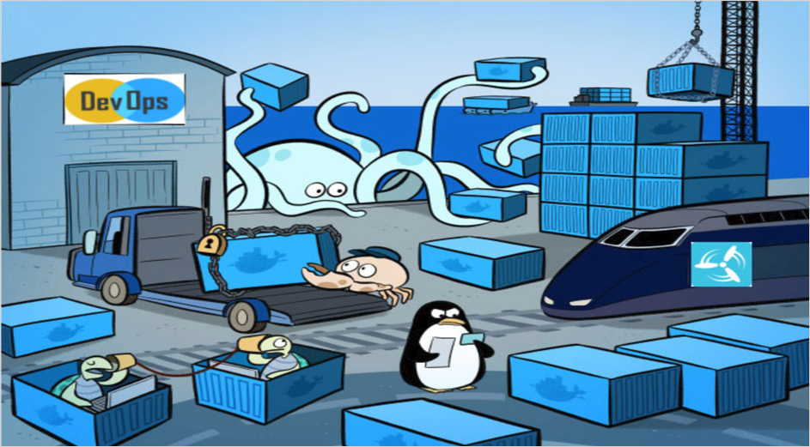
什么是Docker
Docker作为一个软件集装箱化平台，可以让开发者构建应用程序时，将它与其依赖环境一起打包到一个容器中，然后很容易地发布和应用到任意平台中。

Slide 6
什么是Docker
通俗易懂的解释：
docker就像码头的工人一样，把应用打包为一个个封装好的标准集装箱，就是大家口中经常镜像文件。
集装箱焊好了，货物也装进去了，接下来的问题就是集装箱标准化，从而在哪艘船上都能运输。这里的标准一个是镜像，一个是容器的运行环境。
所谓的镜像，就是将你焊好集装箱的那一刻，将集装箱的状态保存下来。

Slide 7
什么是Docker
官方的解释：
Docker基于Linux操作系统级镜像来提供一个抽象的、自动分发的虚拟化附加层，通过该层使得在容器中更加容易打包应用。
Docker 使用 Google 公司推出的 Go 语言 进行开发实现，基于 Linux 内核 的cgroup，namespace，以及AUFS类的UnionFS等技术，对进程进行封装隔离，属于操作系统层面的虚拟化技术。 由于隔离的进程独立于宿主和其它的隔离的进程，因此也称其为容器。Docke最初实现是基于 LXC.
Docker 能够自动执行重复性任务，例如搭建和配置开发环境，从而解放了开发人员以便他们专注在真正重要的事情上：构建杰出的软件。
用户可以方便地创建和使用容器，把自己的应用放入容器。容器还可以进行版本管理、复制、分享、修改，就像管理普通的代码一样。
Docker 将应用程序与该程序的依赖，打包在一个文件里面。运行这个文件，就会生成一个虚拟容器。程序在这个虚拟容器里运行，就好像在真实的物理机上运行一样。有了 Docker，就不用担心环境问题。

Slide 8
Docker基本概念
镜像（Image）——一个特殊的文件系统
操作系统分为内核和用户空间。对于 Linux 而言，内核启动后，会挂载 root 文件系统为其提供用户空间支持。而Docker 镜像（Image），就相当于是一个 root 文件系统。 Docker 镜像是一个特殊的文件系统，除了提供容器运行时所需的程序、库、资源、配置等文件外，还包含了一些为运行时准备的一些配置参数（如匿名卷、环境变量、用户等）。 镜像不包含任何动态数据，其内容在构建之后也不会被改变。 镜像构建时，会一层层构建，前一层是后一层的基础。每一层构建完就不会再发生改变，后一层上的任何改变只发生在自己这一层。 如果删除前一层的文件，只是标记为删除而不是真的删除，然后在运行镜像的时候不会看到这个文件，但是实际上该文件会一直跟随镜像。 可以用之前构建好的镜像作为基础层，然后进一步添加新的层，以定制自己所需的内容，构建新的镜像。

Slide 9
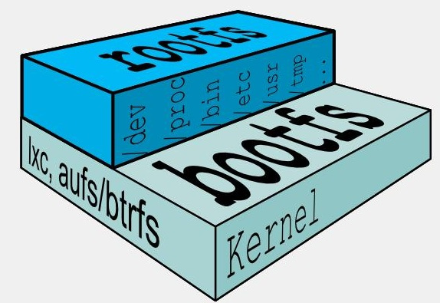
Docker基本概念
base 镜像有两层含义：
（1）不依赖其他镜像，从 scratch（空镜像） 构建；
（2）其他镜像可以之为基础进行扩展。
所以，能称作 base 镜像的通常都是各种 Linux 发行版的 Docker 镜像，比如 Ubuntu, Debian, CentOS 等。
Linux 操作系统由内核空间和用户空间组成。
典型的Linux启动到运行需要两个FS，bootfs + rootfs。
bootfs(boot file system)主要包含 bootloader和kernel，bootloader主要是引导加载kernel，当kernel被加载到内存中后 bootfs就被umount了。
用户空间的文件系统是 rootfs，包含我们熟悉的 /dev, /proc, /bin 等目录。
对于 base 镜像来说，底层直接用 Host 的 kernel，自己只需要提供 rootfs 就行了。

Slide 10
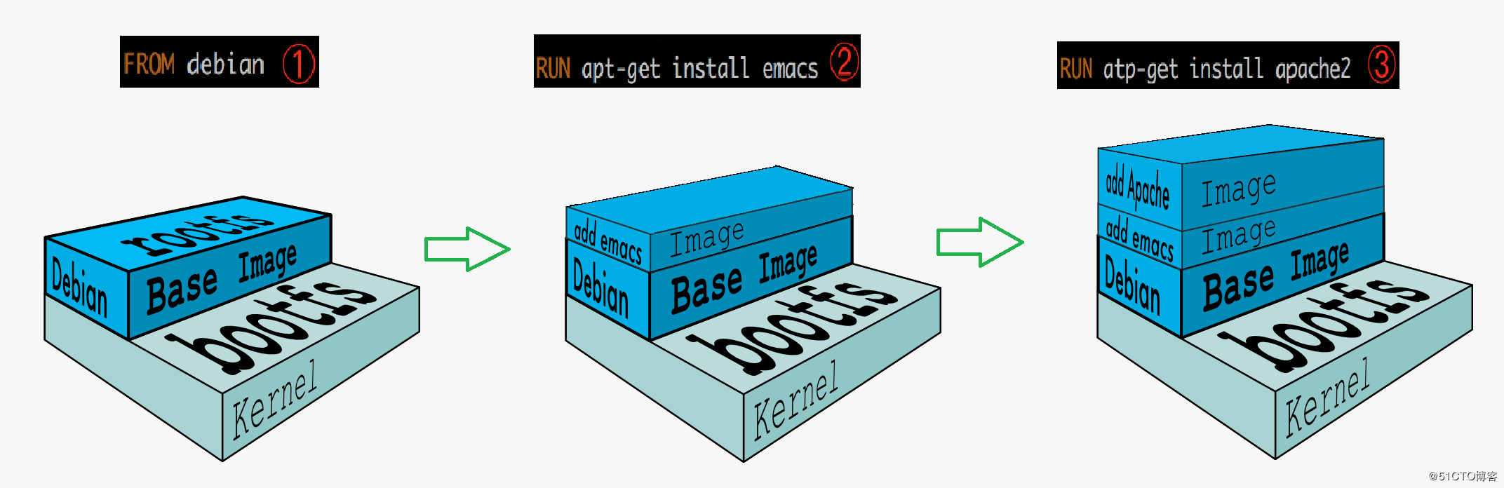
Docker基本概念
镜像的分层结构：
Docker 支持通过扩展现有镜像，创建新的镜像。
镜像启动后：
当容器启动时，一个新的可写层被加载到镜像的顶部。这一层通常被称作“容器层”

Slide 11
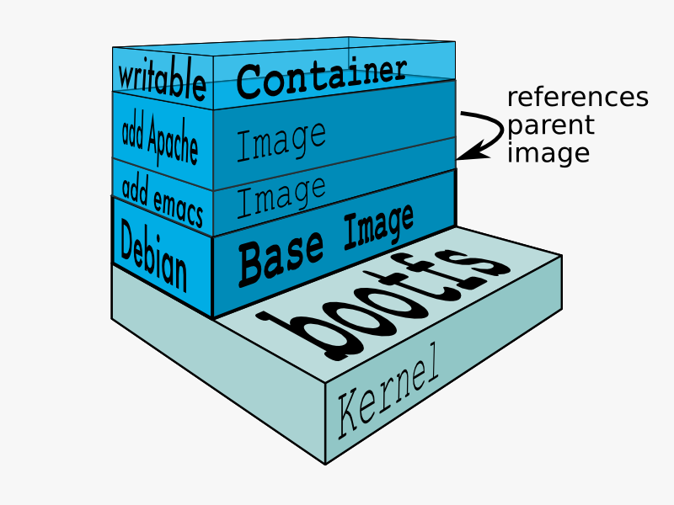
Docker基本概念

Slide 12
Docker基本概念
容器（Container)——镜像运行时的实体
镜像（Image）和容器（Container）的关系，就像是面向对象程序设计中的 类 和 实例 一样，镜像是静态的定义，容器是镜像运行时的实体。容器可以被创建、启动、停止、删除、暂停等 。 容器的实质是进程，但与直接在宿主执行的进程不同，容器进程运行于属于自己的独立的 命名空间。前面讲过镜像使用的是分层存储，容器也是如此。 容器存储层的生存周期和容器一样，容器消亡时，容器存储层也随之消亡。因此，任何保存于容器存储层的信息都会随容器删除而丢失。 按照 Docker 最佳实践的要求，容器不应该向其存储层内写入任何数据 ，容器存储层要保持无状态化。所有的文件写入操作，都应该使用数据卷（Volume）、或者绑定宿主目录，在这些位置的读写会跳过容器存储层，直接对宿主(或网络存储)发生读写，其性能和稳定性更高。数据卷的生存周期独立于容器，容器消亡，数据卷不会消亡。因此， 使用数据卷后，容器可以随意删除、重新 run ，数据却不会丢失。

Slide 13
Docker基本概念
仓库（Repository）——集中存放镜像文件的地方
镜像构建完成后，可以很容易的在当前宿主上运行，但是， 如果需要在其它服务器上使用这个镜像，我们就需要一个集中的存储、分发镜像的服务，Docker Registry就是这样的服务。 一个 Docker Registry中可以包含多个仓库（Repository）；每个仓库可以包含多个标签（Tag）；每个标签对应一个镜像。所以说：镜像仓库是Docker用来集中存放镜像文件的地方类似于我们之前常用的代码仓库。 通常，一个仓库会包含同一个软件不同版本的镜像，而标签就常用于对应该软件的各个版本 。我们可以通过<仓库名>:<标签>的格式来指定具体是这个软件哪个版本的镜像。如果不给出标签，将以 latest 作为默认标签.。

Slide 14
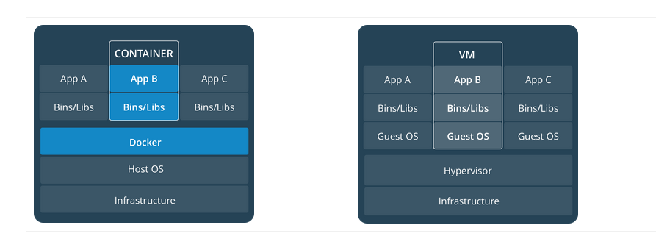
容器和虚拟机
容器虚拟化的是操作系统而不是硬件，容器之间是共享同一套操作系统资源的。虚拟机技术是虚拟出一套硬件后，在其上运行一个完整操作系统。因此容器的隔离级别会稍低一些。因此容器更容易移植，效率也更高。 虚拟机更擅长于彻底隔离整个运行环境。例如，云服务提供商通常采用虚拟机技术隔离不同的用户。而 Docker通常用于隔离不同的应用 ，例如前端，后端以及数据库。

Slide 15
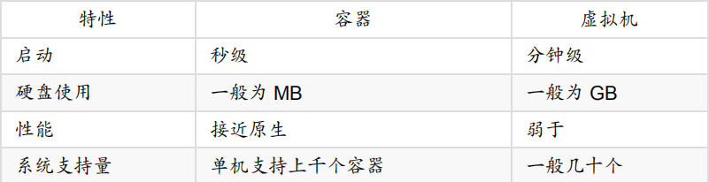
Docker容器特点
标准
轻量
迁移方便
Docker 容器基于开放式标准，能够在所有主流 Linux 版本、Microsoft Windows 以及包括 VM、裸机服务器和云在内的任何基础设施上运行
能够迅速启动，只需占用很少的计算和内存资源。
可以很轻易的将在一个平台上运行的应用，迁移到另一个平台上，而不用担心运行环境的变化导致应用无法正常运行的情况

Slide 16
PART 02
Docker如何使用

Slide 17
Docker 下载安装
Get Docker Engine - Community for Ubuntu
Install Docker Compose
安装docker-compose运行报错

Slide 18
Docker更改为国内镜像
通过配置文件启动Docker,修改 /etc/docker/daemon.json 文件并添加上 registry-mirrors 键值
sudo vim /etc/docker/daemon.json
{
"registry-mirrors": ["https://registry.docker-cn.com"]
}
{
“registry-mirrors”: [“http://hub-mirror.c.163.com”]
}

Slide 19
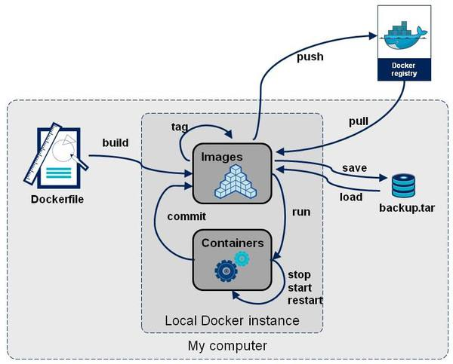
Docker指令与操作
Docker常用指令详解
Docker操作文档
Docker-从入门到实践
Docker命令大全
Docker官方文档

Slide 20
PART 03
Dockerfile与Docker-Compose

Slide 21
Dockerfile
Dockerfile 是一个文本文件，其内包含了一条条的 指令(Instruction)，每一条指令构建一层，因此每一条指令的内容，就是描述该层应当如何构建。

Slide 22
docker-compose
Compose 定位是 「定义和运行多个 Docker 容器的应用，负责实现对Docker容器集群的快速编排
我们知道使用一个 Dockerfile 模板文件，可以让用户很方便的定义一个单独的应用容器。然而，在日常工作中，经常会碰到需要多个容器相互配合来完成某项任务的情况。例如要实现一个 Web 项目，除了 Web 服务容器本身，往往还需要再加上后端的数据库服务容器，甚至还包括负载均衡容器等。
内部version一定要填对
Docker-compose命令大全

Slide 23
PART 04
项目实践

Slide 24
感谢大家

